Slide 1
Blockchain a bitcoin
Jan Hanzelka

Slide 2
Obsah
Proč existuje bitcoin?
Jak funguje blockchain?
Jak funguje těžba bitcoinu?
Jak nakoupit bitcoin?
Jak jednoduše přijít o bitcoiny?
Jaké jsou nejčastější podvody?
Je bitcoin hrozba?

Slide 3
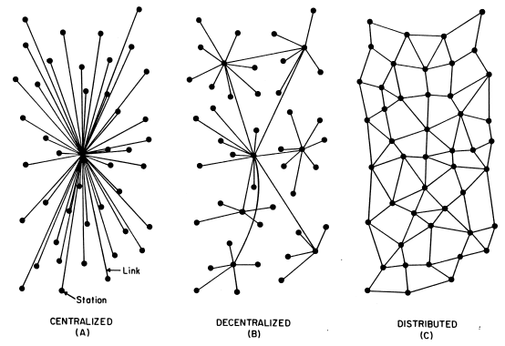
Blockchain a decentralizovaný bankovní systém

Slide 4
Blockchain jako učetní kniha
cca 150 GB dat (Bitcoin)
Chrnologicky řazená a neměná databáze
Nezávislé auditovatelná
Transakce tvoří bloky dat (určitý počet transakcí), na který navazují další bloky (cca1 MB co 10 min)
Proof of Work -> nákladnost zápisu transakce
Těžaři -> správci učetní knihy
odměňování (nové mince + transakční )
Snaha prolamit učet vs. těžení

Slide 5
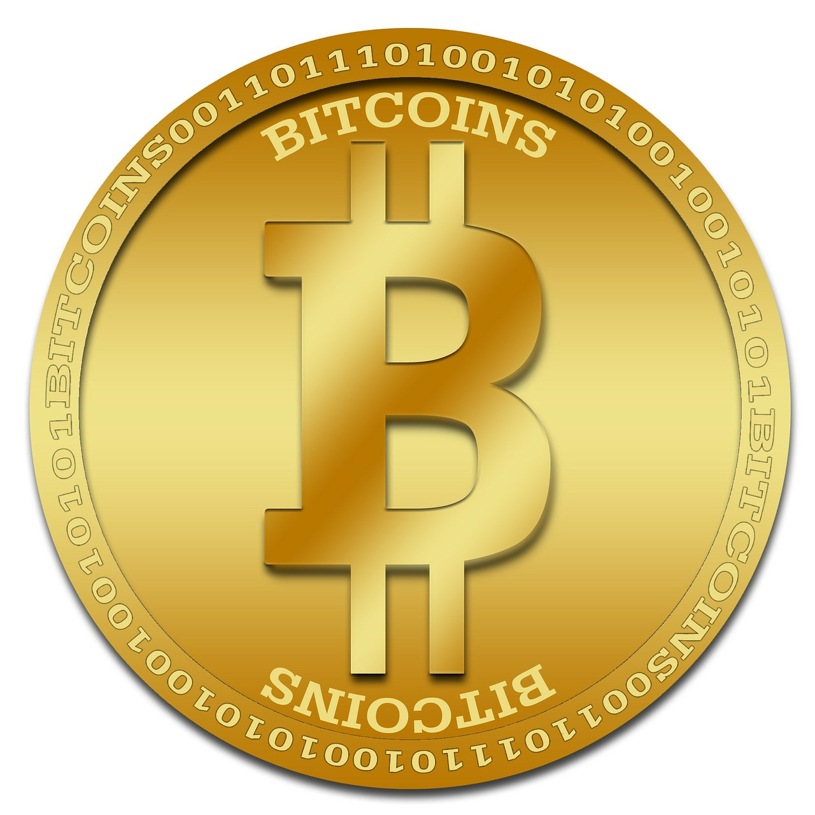
Transakce a jejich problémy
Jakub
Honza
Vendula
Autorizace
Replay útok
Double spending

Slide 6
Transakce jsou neměné
Zaslání na adresu s překlepem
Zaslání špatné osobě
Zaslání na adresu pro jinou měnu

Slide 8
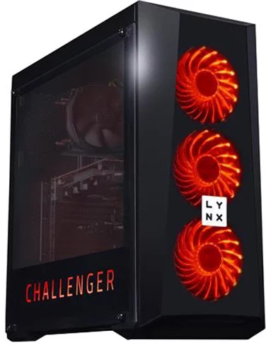
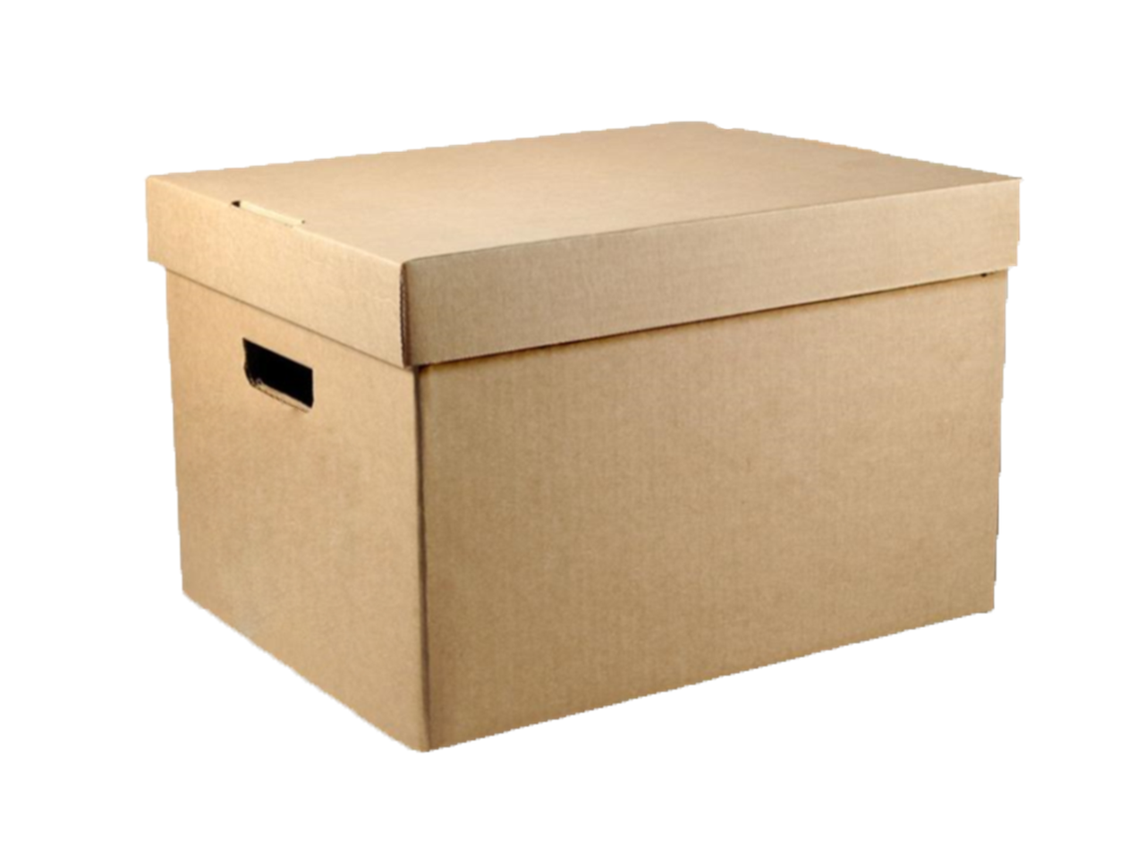
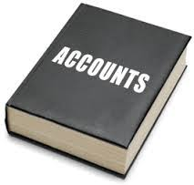
Jakub
Honza
Vendula
Mirka
Petr
Ondra
Miloš

Slide 9
Odkazy
http://yogh.io/#mine:last

Slide 10
Bitcoin
začátek rok 2009
Satoshi Nakamoto - White paper
0.00000001 BTC = Satoshi
max 21 000 000 BTC
vytěženo cca 17 mil BTC
12.5 nových bitcoinů cca každých 10 minut (2016–2020)

Slide 11
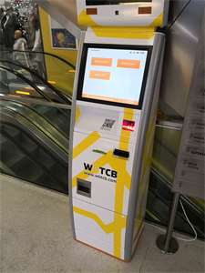
Nákup a provedení transakce
Směnárny
Burzy
Bitcoin ATM
Osobní směna

Slide 12
možnosti neúmyslné ztráty bitcoinu
Chyba jednotlivce a rizika spojená s chybějícím garantem transakce (ztracení privátního klíče)
Technické problémy (doba trvání transakce, poplatky)
Krach burzy
Možnosti nabourání se do účtu?

Slide 13
Podvody
"Prodám iPhone nevhodný dárek za 5000 Kč" jako číslo účtu uvedu účet směnárny a variabilní symbol svou BTC adresu
"Rybaření"
Praní výnosu z podvodu
Nákup na falešné doklady
Cryptolocker
Replay útok skrze forknutou měnu
Ponzi

Slide 14
ostatní kriminalita
Nákup léčiv - eshopy bez bankovního účtu
gambling
Možný nákup ostatních nelegalních služeb a zboží

Slide 15
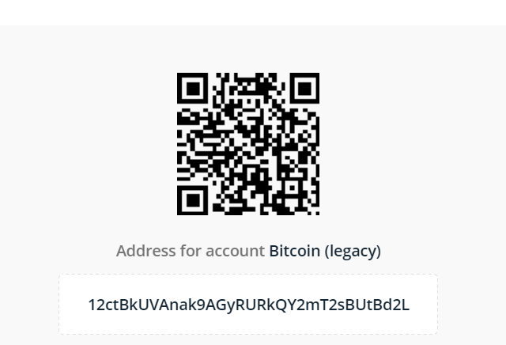
Konec
Děkuji za pozornost

